Slide 1
基于多波束天线的RFID室内定位机制研究
开题报告人：王亚楠
指导老师： 谢磊

Slide 2
报告大纲
研究背景及动机
研究问题
面临挑战
基本思路
目前进展
时间规划

Slide 3

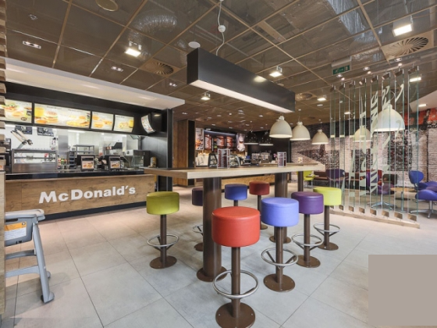
研究背景及动机
RFID室内定位有着很多实际应用场景。
Notes:
随着物联网渗透入日常生活，室内定位发挥了越来越重要的作用。
室内定位有着很多实际的应用场景。
比如：在一个巨大的仓库中，如果你想要找到某个特定编号的货物，人工搜寻往往需要花费很多的时间。但是可以通过在每个货物上贴上RFID标签，然后通过阅读器读到响应货物的位置，这样一来能够极大的提高货物搜索的效率
在举个例子，现在麦当劳里面支持送餐到桌服务，你可以坐在位置上点餐，然后由服务员送到位置上，也许以后还会有机器人送餐出现。那么如何定位到特定的桌子呢？这里就可以采用RFID，通过在桌子上贴上RFID标签便可以实现餐桌的定位
当然还有很多其他例子，这里就不一一枚举了
我的毕设课题正是基于目前对室内定位的需求，实现基于多波束天线的RFID室内定位机制研究

Slide 4
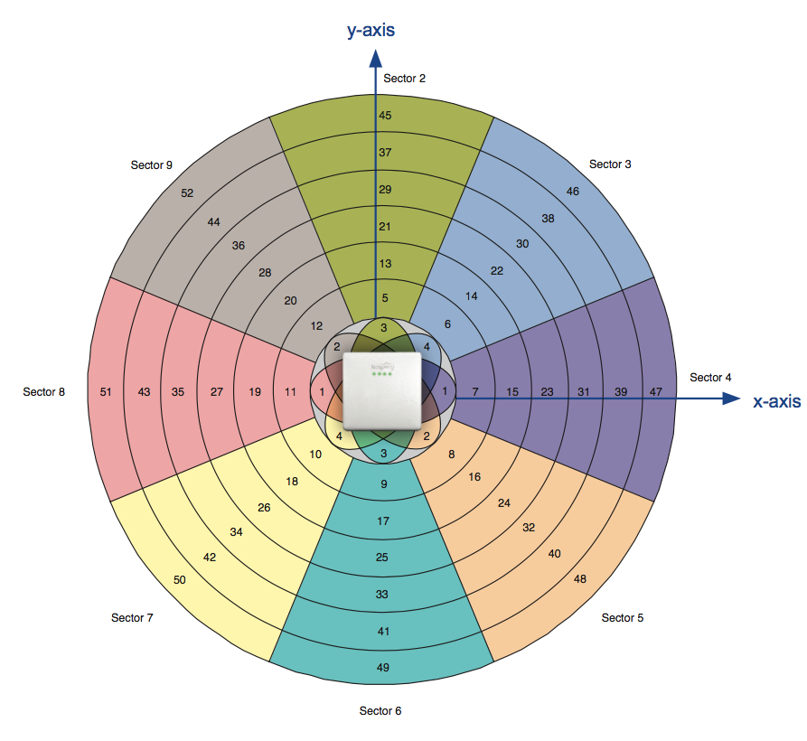

研究问题
天花板
xArray
xArray获得物体上
RFID的信号数据
H
信号处理，建立
模型，后台计算
Tag
Tag
Tag
Tag
R
物体的位置坐标
以及旋转角度
有效可视区域
地面
Notes:
以Impinj xArray为例，探究multi-beam天线在室内定位中的应用，设计模型和定位算法，实现其在真实场景下的高精度定位，以及确定物体摆放形态。
xArray是一个多波束天线，它的有效覆盖区域半径和它的高度一致，
它通过束波成型即beamforming的技术形成52个波束，52个波束都能单独产生信号值。另外，xArray也对52个波束进行的区域和环的划分，我们通过图片能够看出来。
波束成形，源于自适应天线的一个概念。接收端的信号处理，可以通过对多天线阵元接收到的各路信号进行加权合成，形成所需的理想信号。从天线方向图(pattern)视角来看，这样做相当于形成了规定指向上的波束。 例如，将原来全方位的接收方向图转换成了有零点、有最大指向的波瓣方向图。同样原理也适用用于发射端。对天线阵元馈电进行幅度和相位调整，可形成所需形状的方向图。

Slide 5
面临挑战
多径效应
判断物体摆放形态具有难度
多波束尚未有成熟的模型
Notes:
挑战具体化，
挑战点：
多径效应（multipath effect）：指电磁波经不同路径传播后，各分量场到达接收端时间不同，按各自相位相互叠加而造成干扰，使得原来的信号失真，或者产生错误
在做RFID的室内定位时，无法避免的会遇到多径效应的影响。同样，我们这个毕设项目也会遇到这样的挑战
orientation的难度。由于很多物体在实际应用场景中无法看做质点，那么也就意味着它的摆放形态能够多种多样，在我们这个项目中，需要测的物体摆放的角度，以此来确定物体的摆放形态，这也是一个难点
多波束的模型：据我查阅参考资料而言，在RFID领域，貌似还没有人研究过多波束模型，这次首次研究也面临着需要挑战。比如多波束的物理属性、性能特点，以及信号产生的方式等，这也构成了毕设的一个挑战

Slide 6
基本思路
多径效应
  规避多径效应的影响
  数据拟合，除去异常点
Notes:
首先，实验初期，我们可以现在无多径环境下进行实验，将多波束天线的性能和属性理解透彻，并将整个定位流程走通，然后再考虑多径的影响
由于有众多波束，我们可以通过数据拟合的方式除去被多径效应影响的异常点，然后利用正常的波束的信号值进行处理计算

Slide 7
基本思路
如何判断物体摆放形态
  利用标签阵列
    每个标签的定位结果
    标签阵列的位置关系
Tag
Tag
Tag
Tag
Notes:
可以在物体的四个角落贴上标签，然后通过对每个标签的定位结果我们能够得到物体的大致形状，
这个结果可能会有些许偏差，再利用已知的标签阵列的位置关系进行一些修正

Slide 8
基本思路
多波束建模
  用高斯模型拟合RSSI数据
  通过确定波束的位置建立几何模型
Notes:
由这张图可以看到不同的波束都会得到一个对应的rssi值，然后利用高斯模型对rssi进行拟合，这样一方面可以去除一些异常点，另一方面可以得到一个粗粒度的定位结果
通过实验探究，确定波束的具体物理位置，然后根据其建立几何模型，再利用AoA或者Tagoram，通过phase进行细粒度的定位

Slide 9
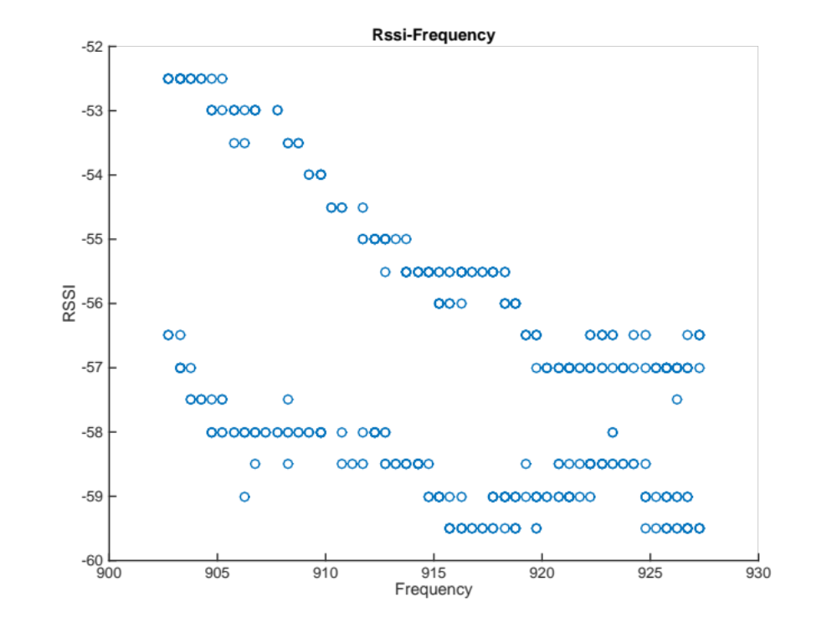
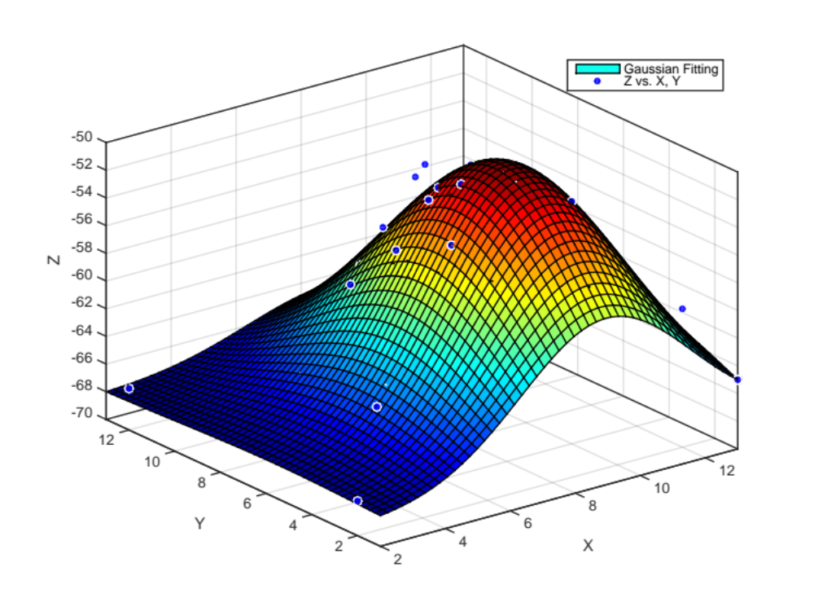
目前进展
通过大量实验和分析已完成对xArray的物理属性和性能的探究
已初步确定利用高斯模型拟合RSSI数据的粗粒度定位方案
已初步确定利用几何模型通过phase数据的细粒度定位方案
Notes:
将进展具体化

Slide 10
时间规划
2017.10 – 2017.11 进行RFID系统的背景调研，熟悉xArray的物理属性和性能等
2017.12 划分功能模块，构建理论模型
2018.01 – 2018.02 通过大量实验对模型进行验证和改进
2018.03 – 2018.04 实现真实场景下的目标物体的位置和摆放形态的追踪，进行论文撰写
2018.05 整理相关报告，进行结题答辩

Slide 11
谢谢！

